Slide 1
التوجهات الجديثة في قانون الجنسية رقم 26 لسنة 2006 النافذ

Slide 2
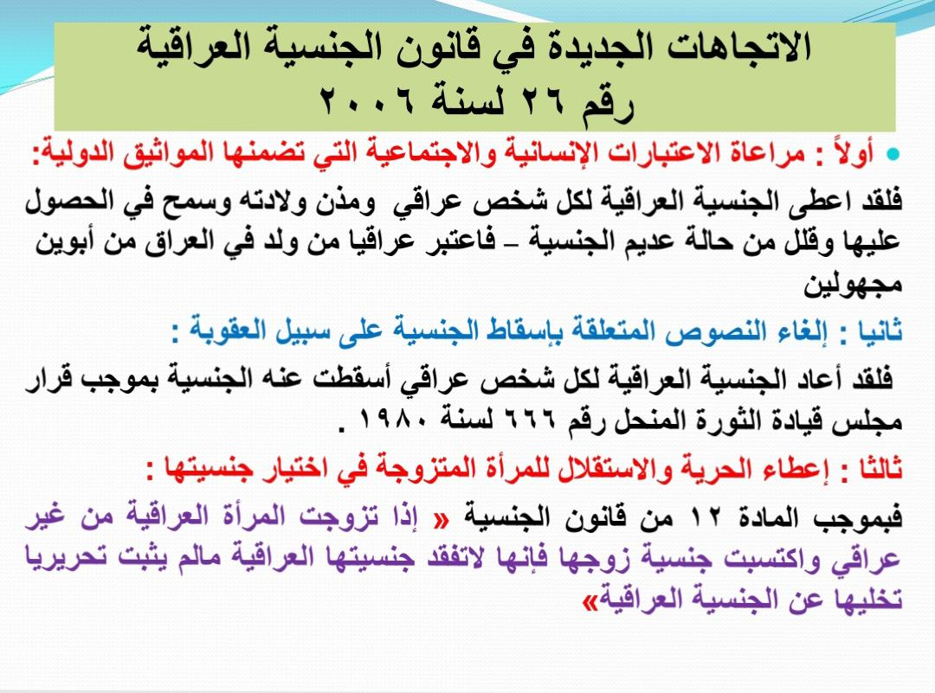

Slide 3
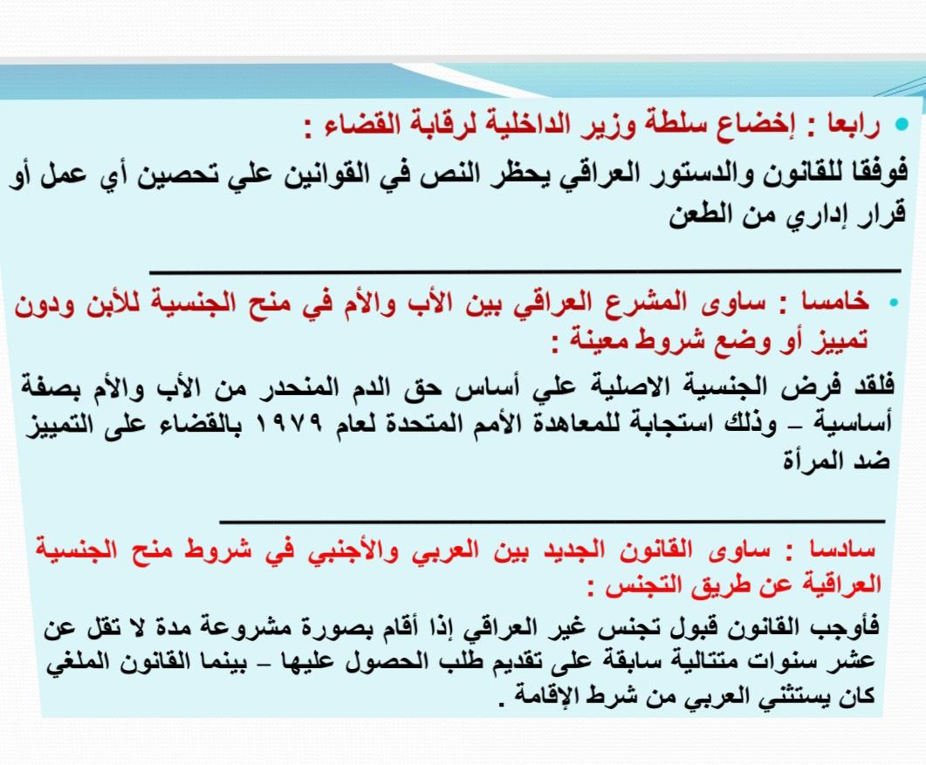

Slide 4
